Slide 1



【イントロ】
Notes:
わかば：
夏の暑い現場で活躍するアイスマンについて紹介します。
氷の力を使って涼しくしてくれるアイスマンベスト、
首元から冷やしてくれるアイスジー
長時間の使用をサポートしてくれるエネチャージ。
暑い現場作業で活躍する三種の神器。
去年爆発的に売れ、早い段階で品切れとなってしまったので、早めの購入がおすすめです。
それでは商品の特徴を紹介していきます。

Slide 2
【商品紹介】
Notes:
【来店】
わかば：本日ご紹介するのは、マキタ新型保冷温庫CW004。
色はマキタブルーとオリーブの２色展開です。
店長：なるほど、それはどんな違いがあるのかな？
わかば：
まずはパッと見てもわかるように、これまでのものとはデザインが新しくなりました。
これまでの保冷温庫もかわいくて好きでしたが、新型はシュッとしてかっこよくなりましたよね。
既に発売されているマキタの保冷温庫や競合ハイコーキの商品と比較しながら説明しますね。

Slide 3
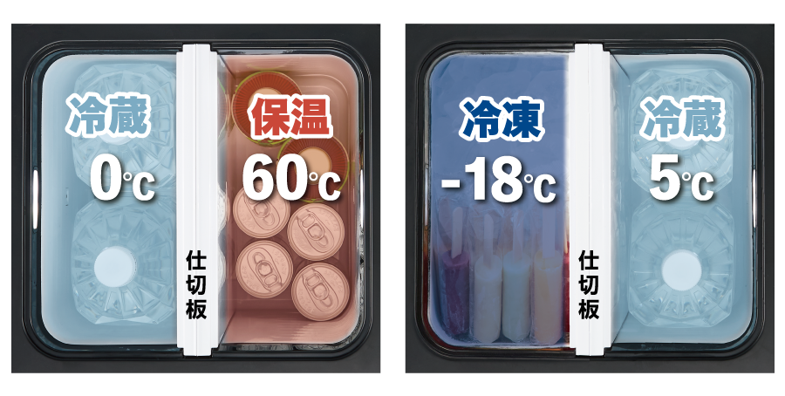
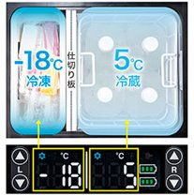
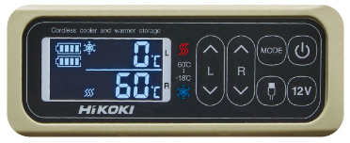
【特徴1：設定温度】
ハイコーキ
マキタ
Notes:
【商品】
わかば：マキタの新商品CW004は仕切り板の導入により、冷蔵と冷凍を同時に使用出来るようになりました！
こちらは二部屋の温度差が最大30度なので、同時使用の際は冷蔵と冷凍に限ります。
ハイコーキは温度差最大60度まで設定できるので冷蔵と冷凍の同時使用に加えて冷蔵と"保温"の同時使用も可能です。
冷たいものと温かいものを両方同時に入れたい場合はハイコーキを選ぶ必要があります。
設定可能な温度の範囲はマキタ、ハイコーキともに−18度〜60度なので、単独使用であればマキタでも保温は可能です。

Slide 4
【特徴1：設定温度】
ハイコーキ
マキタ
Notes:
【商品】
わかば:二つの部屋の設定温度の表示についてですが、
ハイコーキは縦に表示が並んでいて、上の表示が左側、下の表示が右側の部屋の設定温度を示しています。慣れれば大丈夫なのですが、パッと見ちょっと分かりにくいんですよね。
今回のマキタは左右に表示が並んでいるので、
パッと見でどちらの温度かがすぐ分かる、ユニバーサルデザインなんです。
ちょっとした違いですが、注目ポイントですよね!(キラーン)
店長：うんうん、そうだね。

Slide 5
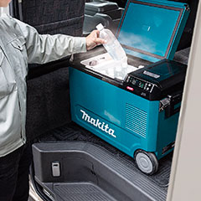
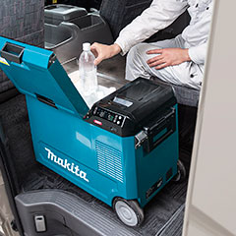
【特徴2：蓋が二方向に開く】
Notes:
【商品】
また、大きな特徴として・・・なんと！蓋が両側から開閉できるようになったりました。(パンパカパーン)
そのため、写真のように、保冷温庫を動かさなくても、車の中と外から中身を取り出すことができます。
細かい変化ですが、活躍する場面も多そうですね。

Slide 6
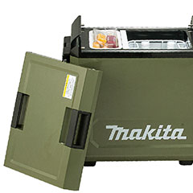
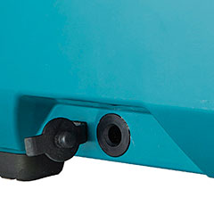
【特徴3：蓋が取れる】
Notes:
【商品】
こちらの蓋は、さらに！・・・(ドラムロール)
取り外しも可能になりました。(ジャジャーン！)
蓋を外せば、中身を出し入れもしやすくとっても便利。
使用後の庫内の掃除をする時にもこの機能は活躍しますね。
さらに本体の下部にはドレンコックもついているので、使用後、中を水洗いして、水を抜くのも簡単ですね。
店長：うんうん、そうだね。

Slide 7
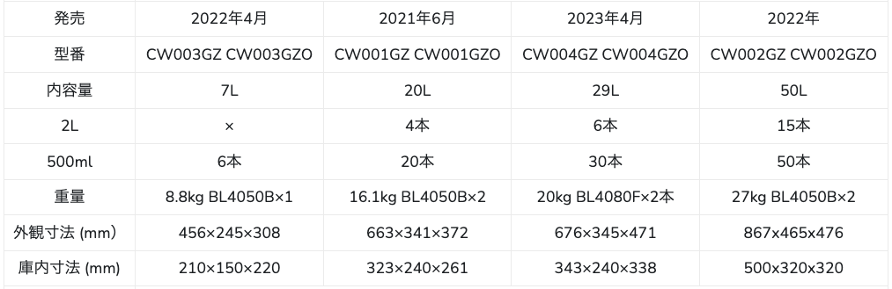
小
中
大
Notes:
わかば：
次はサイズについて、比較してみましょう。
新型CW004の内容量は29Lです。
これは、これまで中型サイズとして販売されていた、内容量20LのCW001より少し大きいサイズですね。
2Lペットボトルは6本、500mlペットボトルは30本としっかり入りますね。

Slide 8
Notes:
店長：価格の違いはどんな感じかな？
わかば：今の最安値は青色のCW004GZは72,500円、オリーブ色のCW004GZO(ジーゼットオー)は70,900円ですね。
大型のCW002の価格は93,200円、小型のCW003は約53,000円
ちょうど、サイズが小さいものから、5万円、7万円、9万円と2万円刻みとなっています。
また、同じ中型サイズのCW001は約5万4千円なので、新型とは価格差2万円弱価格差があり、上手に住み分けされていますね。
店長：うんうん、そうだね。

Slide 9
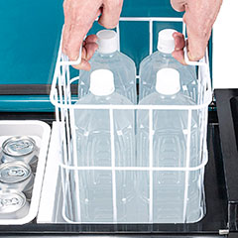
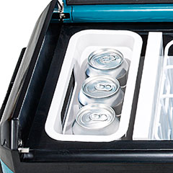
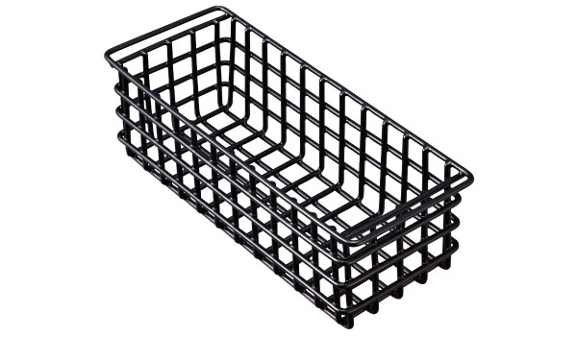
【特徴4：付属品】
マキタ
マキタ
ハイコーキ
Notes:
【商品】
マキタCW004は付属品として収納かごとトレイがついています。
こちらは、ハイコーキもサイズは違いますが、収納かごがついています。

Slide 10
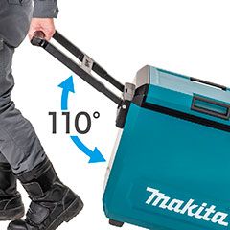
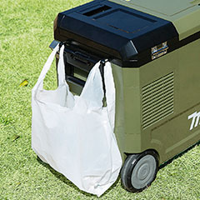
【特徴5】
Notes:
【商品】
また、保冷温庫の横にはフックがついているので、ゴミ袋をかけたりと便利ですね。
キャリーケースの取っ手は、運びやすいように110度で止まります。

Slide 11
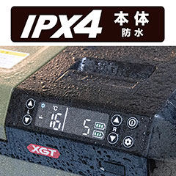
【特徴6】
Notes:
【商品】
これまで同様、IPX4レベルの防水のため、屋外の仕様も安心ですね。
安心してください、防水です！(キラーン！)
携帯の充電可能なUSBの出力、栓抜きなどは、これまで同様に搭載。
電源は100Vのコンセント、シガーソケットから取れる点もこれまでと同じです。

Slide 12
Notes:
店長：よく勉強しているね。それじゃあ最後にまとめてもらえるかな？
わかば：合点承知の助です。

Slide 13
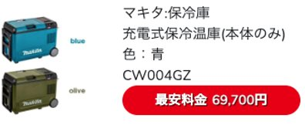
【まとめ】
Notes:
わかば：
本日紹介したマキタの新型保冷温庫CW004はサイズとしては中型サイズ。
価格も小型5万円、大型の9万円のちょうど間です。
また、外観のデザインが新しくなりました。
蓋が取り外し可能となり、左右両開きが可能に。
温度設定は冷蔵と冷凍の同時使用が可能になりました。
防水機能や、栓抜き、携帯の充電が可能なUSBポートなど、これまでもあった便利機能はきちんと残し、
新たな機能が増えたまさに進化版。
単独であれば保温機能も使用できるので、年中使用可能なおすすめの商品です。
ハイコーキは保温と冷蔵の同時使用できますが、マキタでは出来ませんので、その点ご注意ください。

